Slide 1
Curso Direito à Memória e à Verdade
Módulo II Unidade I Aula 3 - O Impasse Institucional de 1964
Objetivo da aula
Oferecer elementos que induzam à reflexão sobre a crise institucional de 1964 e a ruptura da ordem constitucional.

Slide 2
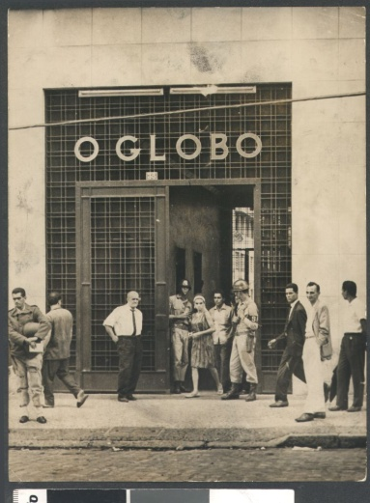
Curso Direito à Memória e à Verdade
Módulo II Unidade I Aula 3 - O Impasse Institucional de 1964
A Crise política de 1964
Os adversários mais radicais de Goulart – a União Democrática Nacional – UDN e os militares – acusavam-no de tentar a tomada do seu governo pelo nacionalismo radical.
No Congresso Nacional, a UDN procurava o impeachment pela conduta inconstitucional do presidente, mas este exigia a maioria dos votos da Câmara dos Deputados, votos que a UDN não possuía.
Os militares anti-Goulart também queriam afastá-lo do governo por suas supostas ilegalidades, mas não tinham o meio legal de fazê-lo. Mesmo com o apoio de alguns governadores e jornais influentes como o Jornal do Brasil, O Globo, O Estado de S. Paulo e Correio da Manhã.
Foto: Arquivo Nacional
Fachada do Jornal O Globo

Slide 3
Curso Direito à Memória e à Verdade
Módulo II Unidade I Aula 3 - O Impasse Institucional de 1964
Medidas de Goulart
Solicitou ao Congresso a decretação do estado de sítio por um prazo de 30 dias.
Por que? Pela inquietação dos ministros militares com a onda de greves e a violência de fundo político.
Resultado: Três dias mais tarde, Goulart retirou o pedido, que estava alarmando os líderes sindicais que temiam ir para a cadeia durante o estado de sítio.
1
Permitiu a sindicalização de soldados e praças graduados.
Resultado: Os oficiais viram como ameaça à disciplina militar, isto congregou até oficiais centristas que haviam hesitado em conspirar contra um presidente legalmente eleito.
2
Com essas medidas, o presidente generalizou o temor em torno dos seus planos.

Slide 4
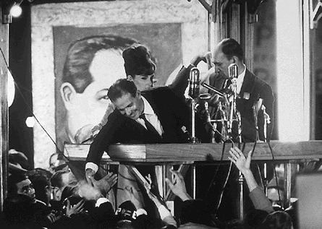
Curso Direito à Memória e à Verdade
Módulo II Unidade I Aula 3 - O Impasse Institucional de 1964
Goulart decide governar via decretos, envolvendo diretamente o povo. Marcou uma série de comícios, iniciando no Rio.
Por que? Mobilização e aprovação da Reforma Agrária.
Resultado: Milhares aplaudiram quando ele anunciou o decreto de nacionalização das terras
3
Com estas medidas, além de desafiar o Congresso e os adversários de suas reformas, Goulart não procurou aliados suficientemente fortes para o embate com as forças conservadoras.
Foto: Arquivo Nacional
Presidente João Goulart em comício
no Rio de Janeiro

Slide 5
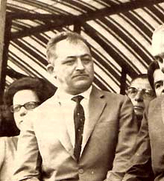
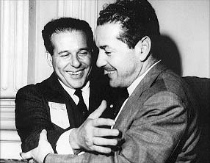
Curso Direito à Memória e à Verdade
Módulo II Unidade I Aula 3 - O Impasse Institucional de 1964
Goulart verificou que a esquerda não tinha unidade e viu-se enfraquecido.
O Partido Comunista Brasileiro (PCB) - da linha de Moscou aconselhava-lhe cautela.
o Partido Comunista do Brasil (PC do B) - da linha de Pequim, pedia medidas radicais, mas o número dos seus militantes era pequeno.
O governador Miguel Arraes, de Pernambuco e Leonel Brizola, defendiam uma política direta de redistribuição drástica da renda e da terra.
Miguel Arraes, em 1962,
governador pela 1ª vez
Goulart e Brizola

Slide 6
Curso Direito à Memória e à Verdade
Módulo II Unidade I Aula 3 - O Impasse Institucional de 1964
Organização do Golpe
Os adversários civis conquistaram a simpatia dos militares, fator essencial para o bom êxito do golpe.
Um memorando circulou nos quartéis de todos os estados brasileiros e sustentavam que o presidente devia ser deposto antes que suas ações enfraquecessem a própria instituição militar.
O coordenador dos conspiradores na área das forças armadas era o chefe do Estado-Maior do Exército, general Castelo Branco.
Os conspiradores sustentavam idéias marcadamente anticomunistas desenvolvidas na Escola Superior de Guerra - ESG.
A doutrina ensinada na ESG constava a teoria da “guerra interna.” Segundo essa teoria, a principal ameaça vinha não da invasão externa, mas dos sindicatos trabalhistas de esquerda, dos intelectuais, das organizações de trabalhadores rurais, do clero e dos estudantes e professores universitários.

Slide 7
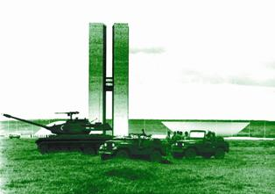
Curso Direito à Memória e à Verdade
Módulo II Unidade I Aula 3 - O Impasse Institucional de 1964
A Quebra do Estado de Direito - 1º de abril de 1964
O presidente descobriu que a mobilização popular que realizara não foi profunda. A destituição de Goulart foi executada por uma operação militar, na qual os militares legalistas, no passar do dia, debandaram-se às fileiras dos golpistas.
Goulart atravessava então a fronteira com o Uruguai.

Slide 8
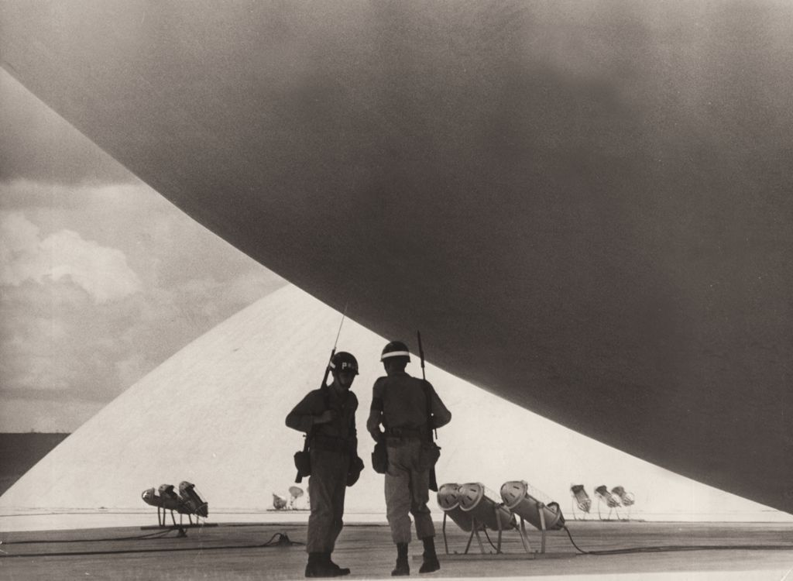
Curso Direito à Memória e à Verdade
Módulo II Unidade I Aula 3 - O Impasse Institucional de 1964
Como em 1954, um governo democrático foi posto abaixo pelos militares.
O golpe militar se caracteriza como
violação dos direitos humanos?

Slide 9
Curso Direito à Memória e à Verdade
Módulo II Unidade I Aula 3 - O Impasse Institucional de 1964
SIM!
O Golpe de 64 é conhecido como “a quebra do estado de direito.” A violência e repressão espalharam-se rapidamente pelo país. Muitos lideres de movimentos desapareceram, vítimas de execução sumária, enquanto outros sofreram torturas geralmente aplicadas nos quartéis do Quarto Exército.

Slide 10
Curso Direito à Memória e à Verdade
Módulo II Unidade I Aula 3 - O Impasse Institucional de 1964
A repressão também foi exercida pelo governo de Lacerda, no Rio, e pelo de Adhemar de Barros, em São Paulo através da polícia política (DOPS) que perseguiu a muitos ativistas políticos de esquerda.
O golpe recebeu esmagador apoio da imprensa, que salientou a atuação dos civis.
Tanques na rua - Cidade do Rio de Janeiro

Slide 11
Curso Direito à Memória e à Verdade
Módulo II Unidade I Aula 3 - O Impasse Institucional de 1964
Chegamos ao final desta aula.
Guarde na memória!
Por causa das suspeitas de subversão no nacionalismo radical de João Goulart, membros políticos, militares, apoiados pela elite econômica, queriam a retirada de Jango de seu posto, o qual se encontrava cada vez mais enfraquecido.
Os militares não acharam grande dificuldade ao aplicar o golpe, em 1º de abril de 64, o qual se firmou às custas de repressão, censura, apoio da imprensa e força aplicada sobre uma sociedade fragmentada.

